Slide 1
Литературная география Ленинградской области и Санкт-Петербурга
Автор
Петров Андрей Юрьевич ©

Slide 2
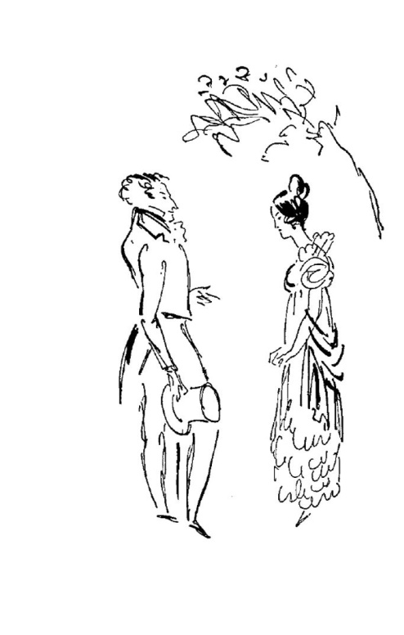
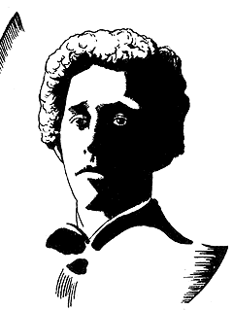
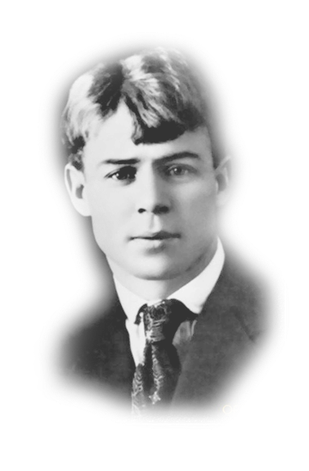
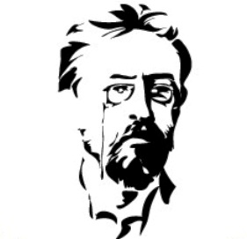
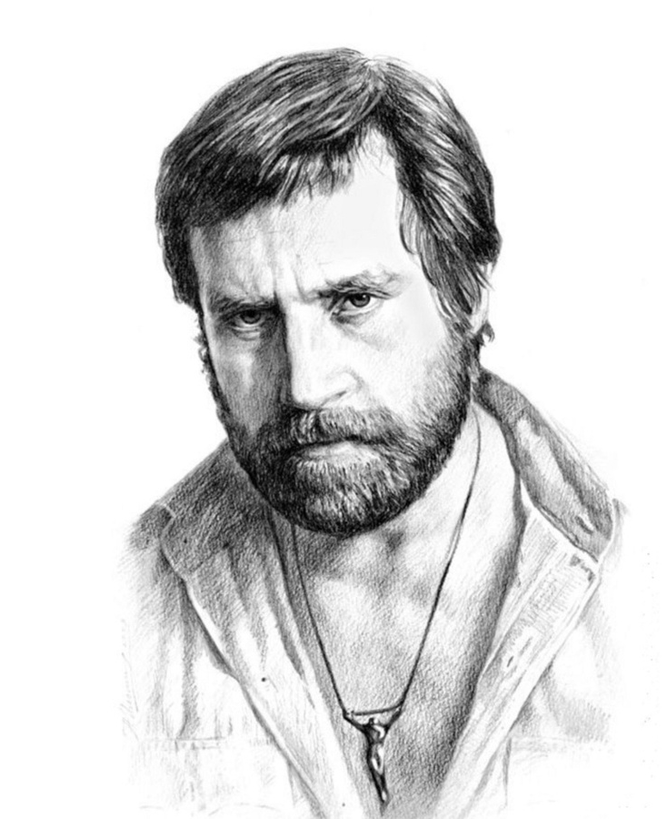
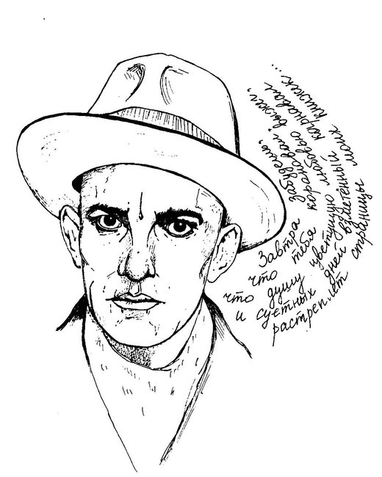
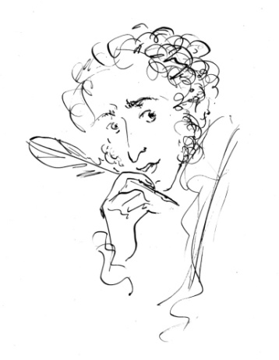
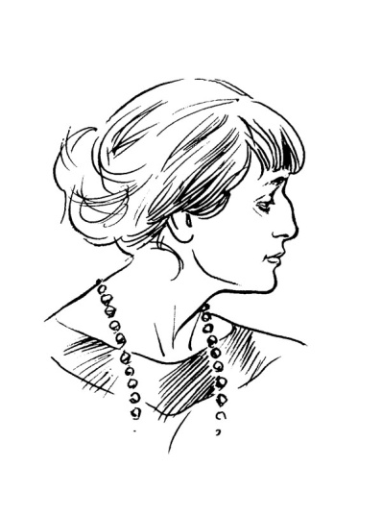
Литературная география – это первая в отечественной литературе попытка найти, систематизировать и географически интерпретировать образы пространства, содержащиеся в таком богатейшем источнике знаний, как русская художественная литература

Slide 3
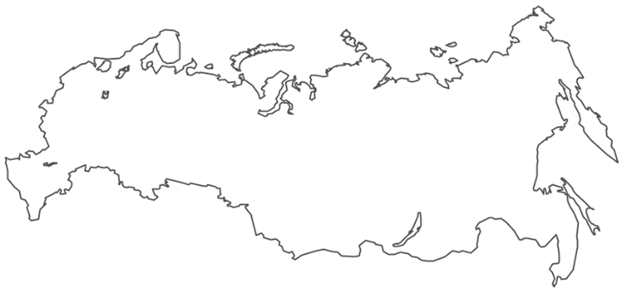
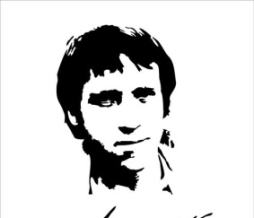
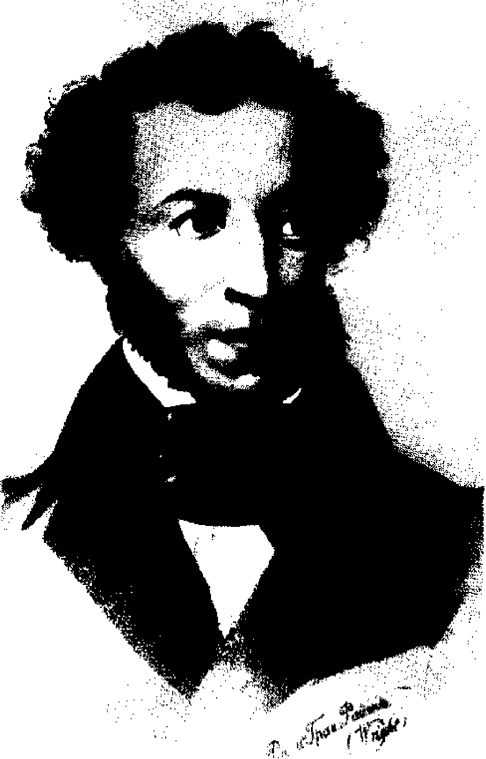
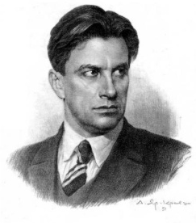
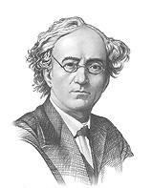
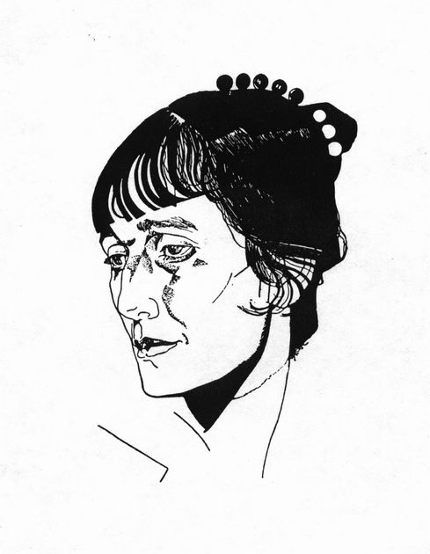
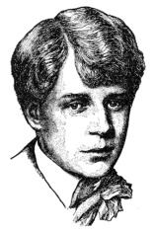
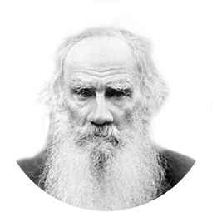
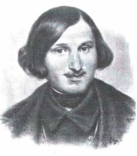
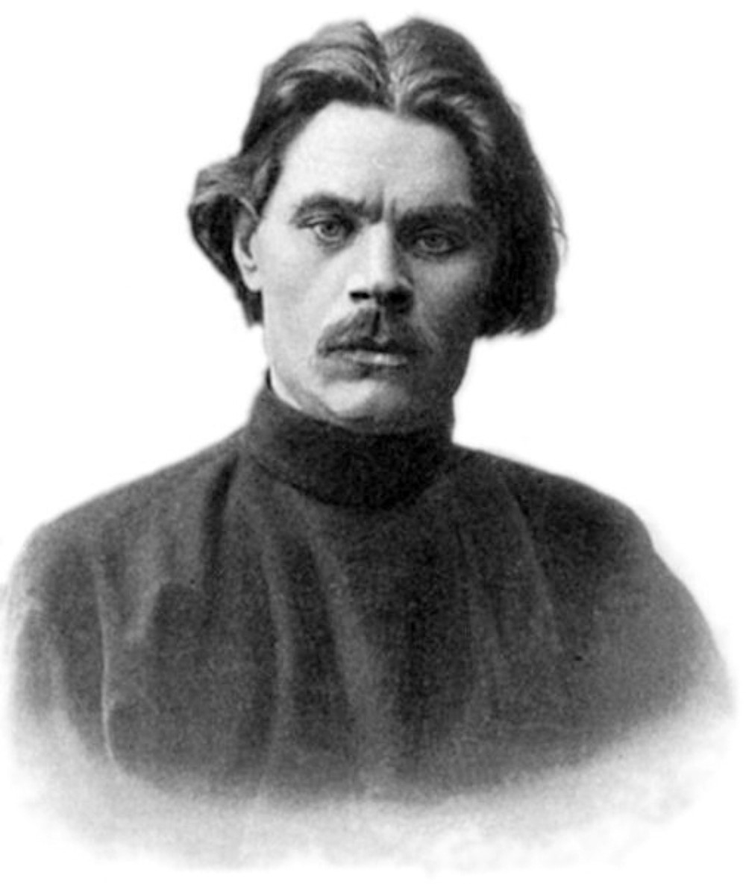
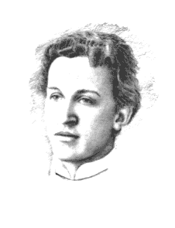
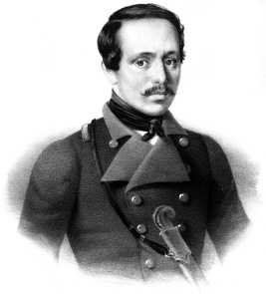
Предметом литературной географии является взаимодействие литературного и географического пространств, в результате которого формируется литературно-географическое пространство

Slide 4
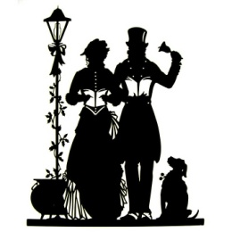
Литературные деятели на Ленинградской земле

Slide 5
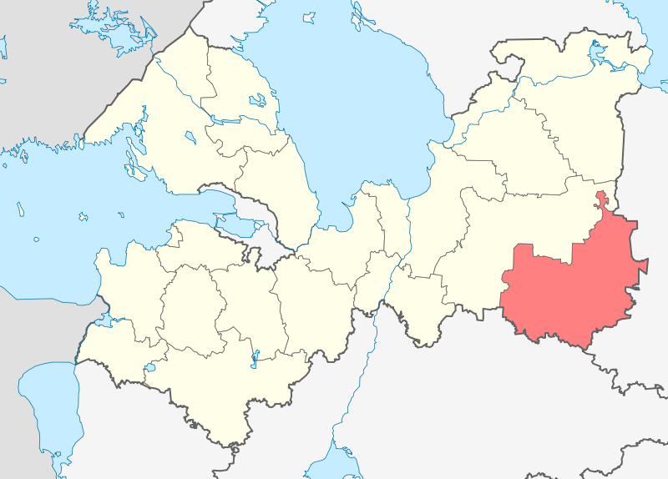
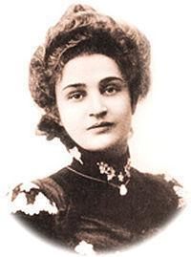
Бокситогорский район
Мария Александровна Лохвицкая (по мужу Жибе́р — фр. Gibert; 19 ноября 1869, Санкт-Петербург, Российская империя — 27 августа 1905) — русская поэтесса, подписывавшаяся псевдонимом Мирра Лохвицкая; сестра Тэффи и Н. А. Лохвицкого. К концу 1890-х годов достигшая творческого пика и массового признания, вскоре после смерти Лохвицкая была практически забыта. В 1980—1990-е годы интерес к творчеству поэтессы возродился; некоторые исследователи считают её основоположницей русской «женской поэзии» XX века, открывшей путь А. А. Ахматовой и М. И. Цветаевой

Slide 6
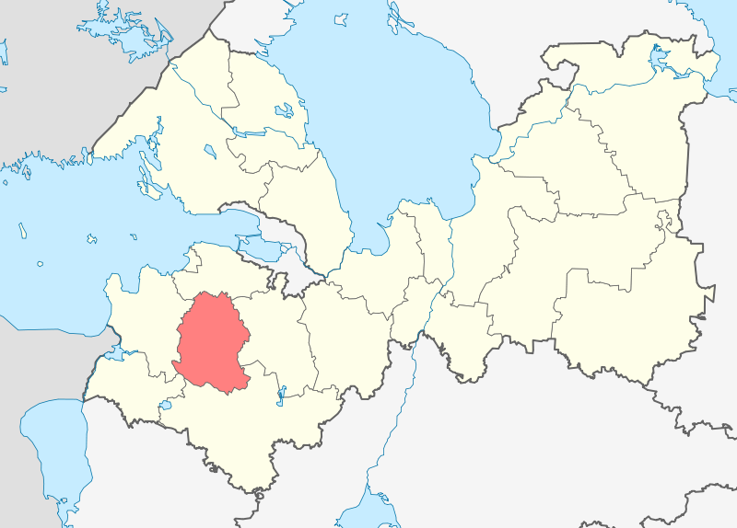
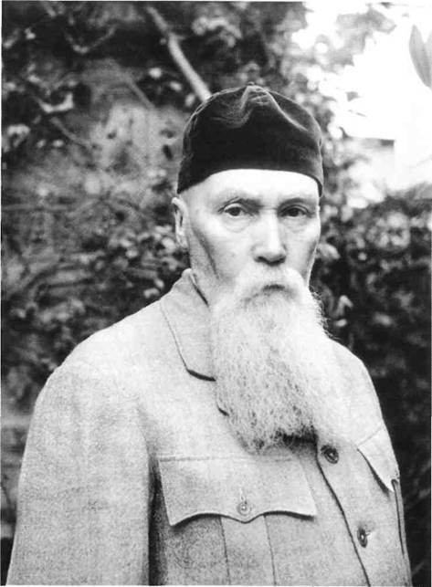
Волосовский район
Н.К. Рерих - русский художник, сценограф, философ-мистик, писатель, путешественник, археолог, общественный деятель.
В течение жизни создал около 7000 картин, многие из которых находятся в известных галереях мира, и около 30 томов литературных трудов, включая два поэтических. Автор идеи и инициатор Пакта Рериха, основатель международных культурных движений «Мир через культуру» и «Знамя Мира». Кавалер нескольких российских и иностранных наград

Slide 7
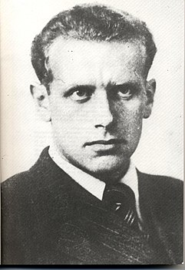
Волосовский район
Борис Владимирович Вильде (25 июня 1908, Санкт-Петербург — 23 февраля 1942, Форт Мон-Валерьен) — русский поэт, лингвист и этнограф в Музее человека в Париже, участник французского Сопротивления, один из основателей и редактор газеты Résistance «Сопротивление». Был расстрелян нацистами в 1942 году.

Slide 8
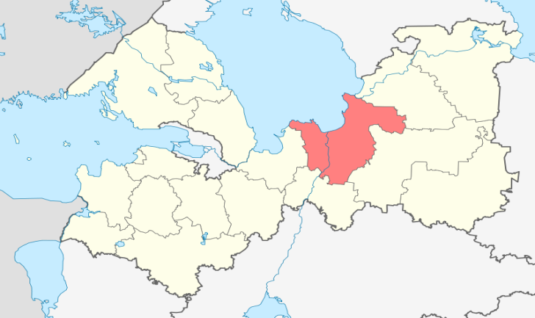
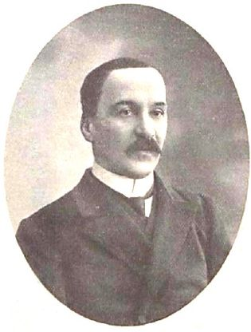
Волховский район
Леонид Николаевич Афанасьев (26 декабря 1864 Новая Ладога Российская империя — май 1920 Петроград РСФСР) — Поэт, сотрудник газеты «Новое время»
Родился 26 декабря 1864 года в Новой Ладоге в семье бывшего военного и коллежского асессора. Мать, урождённая Сушко, происходила из старинной польской дворянской семьи. В 1882 году Афанасьев окончил училище при евангелическо-лютеранской церкви святой Анны в Петербурге. Первое стихотворение он посвятил своей матери, которое было опубликовано 10 марта 1883 года в Свете под названием «Моей матери»

Slide 9
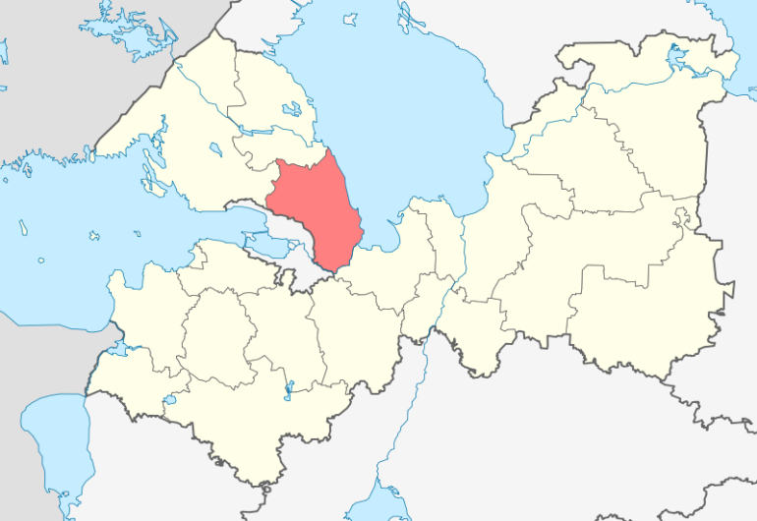
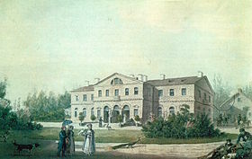
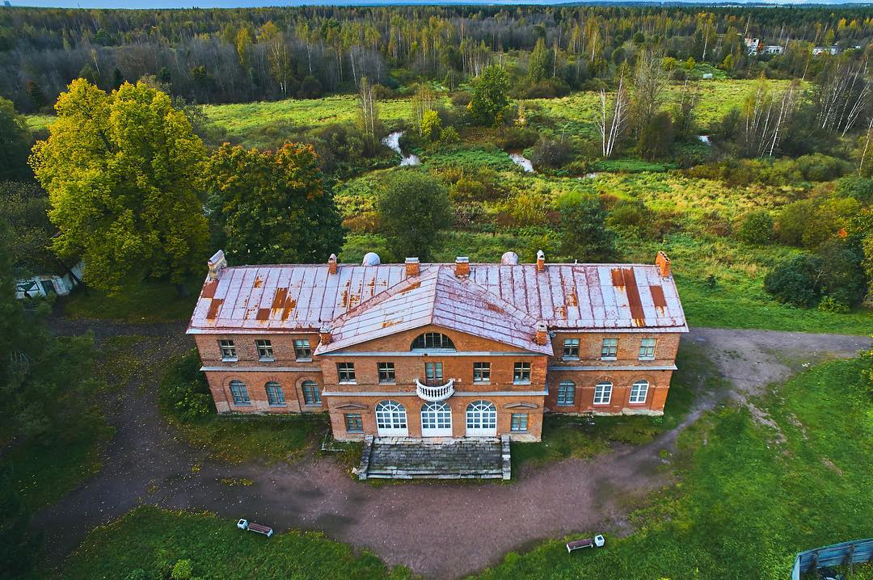
Всеволожский район
«Приютино» — бывшая усадьба первого директора Публичной библиотеки, президента Академии художеств А. Н. Оленина, одна из немногих сохранившихся до наших дней усадеб первой половины XIX века под Петербургом, микрорайонгорода Всеволожска Ленинградской области (с 1963 года).
Усадьба расположена недалеко от платформы Бернгардовка Ириновского направления Октябрьской железной дороги, на 6-м километре Дороги жизни. В ней открыт литературно-художественный музей «Приютино»

Slide 10
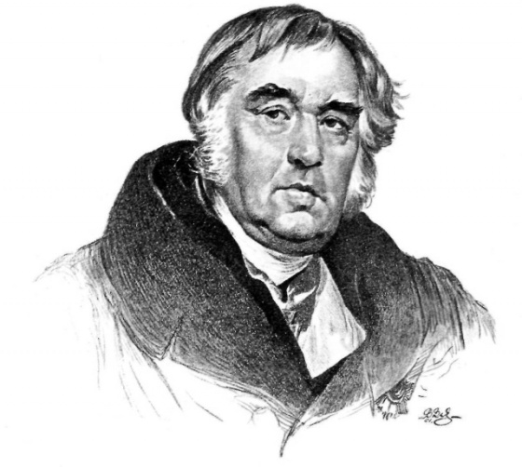
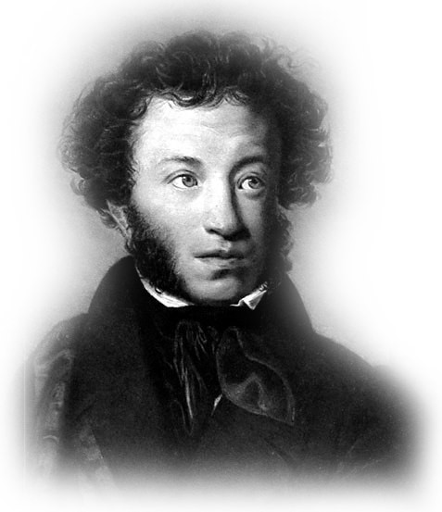
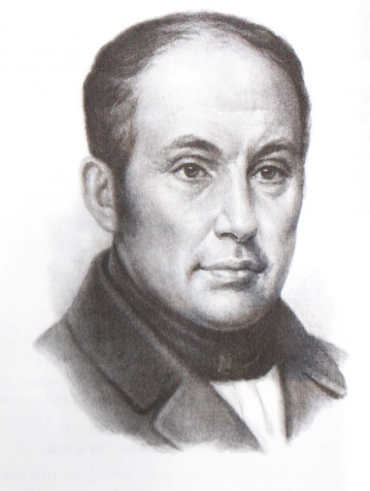
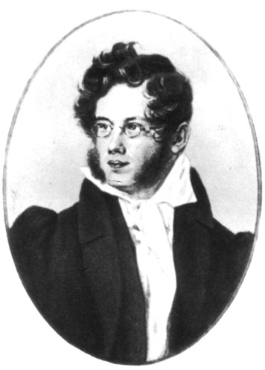
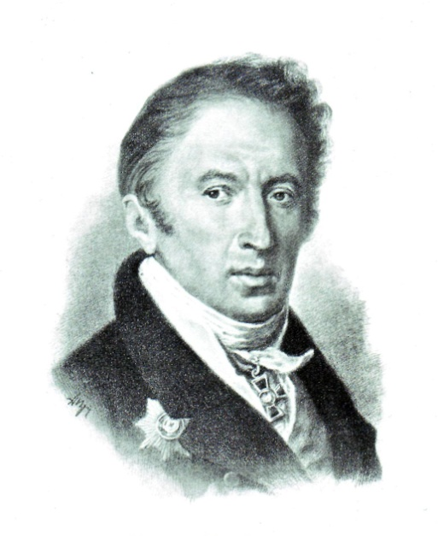
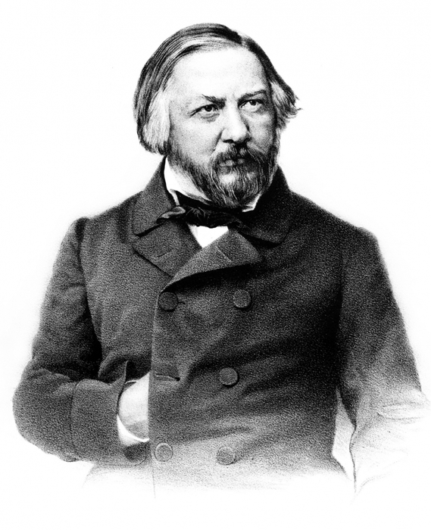
Среди частых гостей усадьбы были…
Крылов Иван Андреевич
Пушкин Александр Сергеевич
Жуковский Василий Андреевич
Вяземский Пётр Андреевич
Карамзин Николай Михайлович
Глинка Михаил Иванович

Slide 11
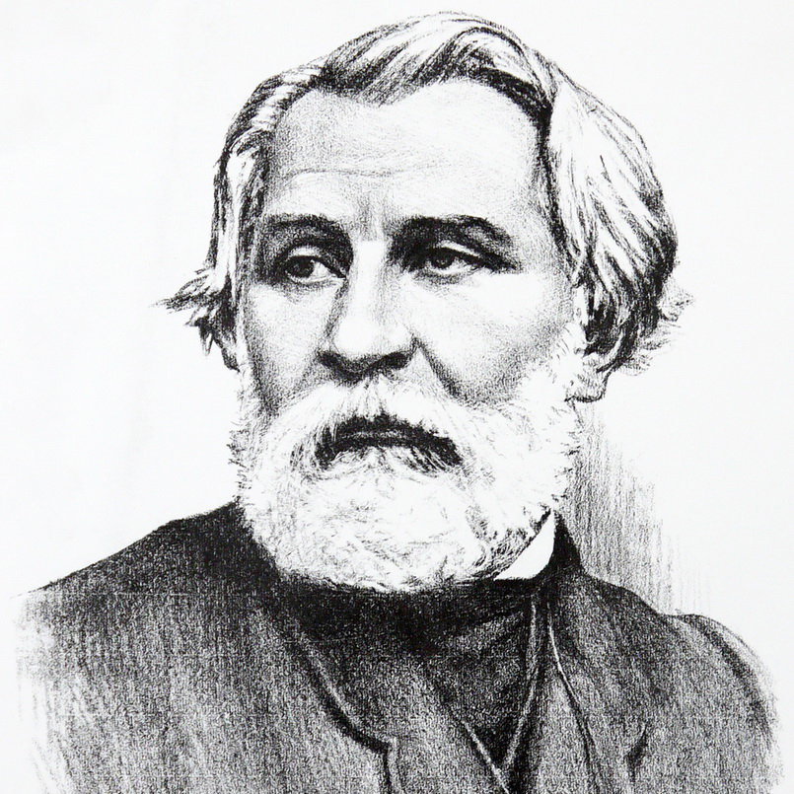
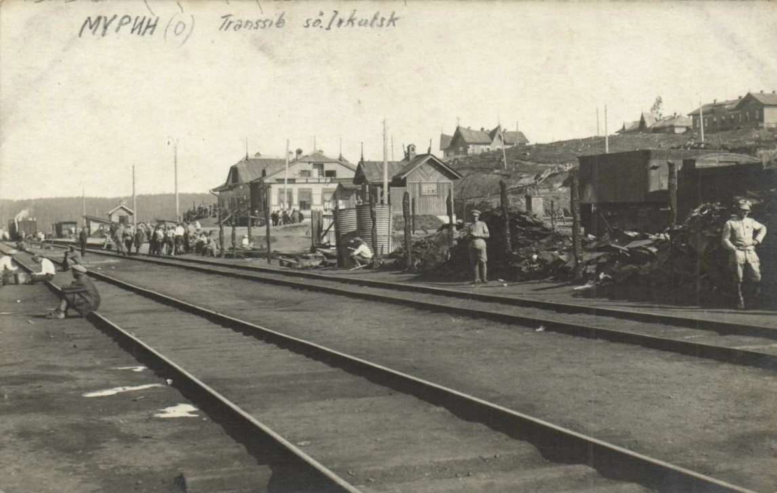
Тургенев Иван Сергеевич в Мурино

Slide 12
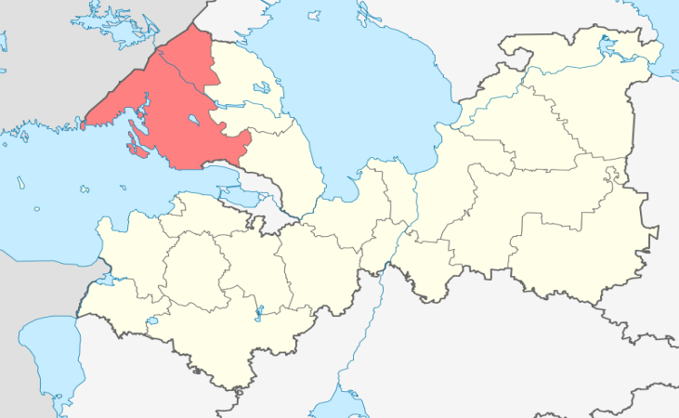
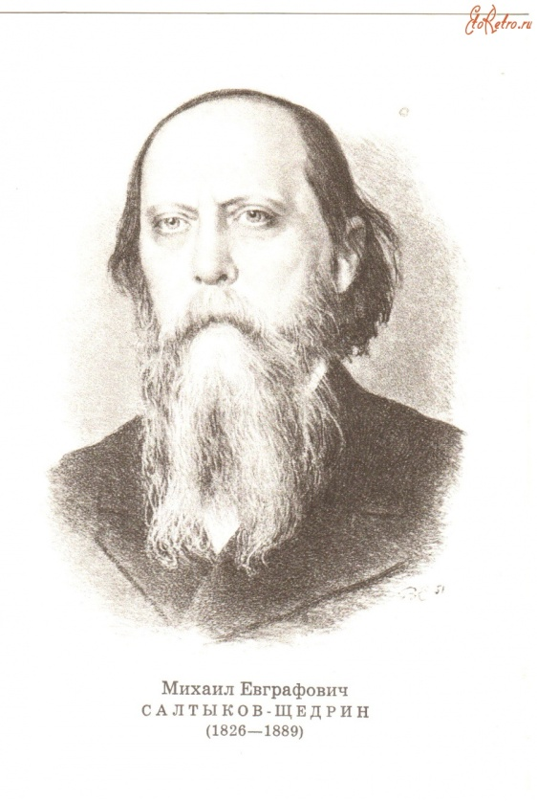
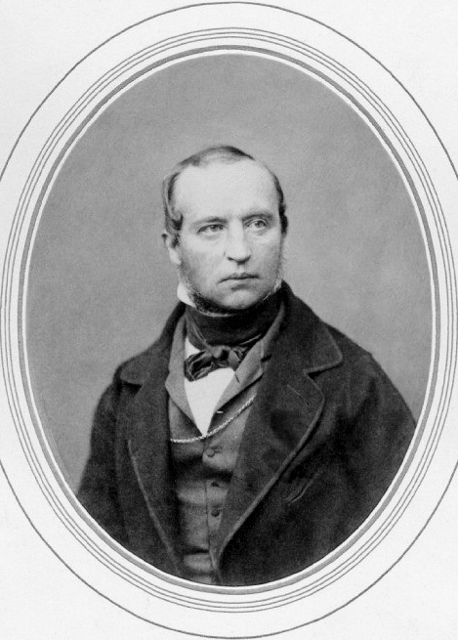
Выборгский район
С этими краями связаны имена М.Е. Салтыкова-Щедрина, В.Ф. Одоевского и многих других деятелей культуры и искусства
Михаил Евграфович Салтыков-Щедрин
Русский писатель, журналист, редактор журнала «Отечественные записки», Рязанский и Тверской вице-губернатор
Одоевский Владимир Федорович
Русский писатель и мыслитель эпохи романтизма, один из основоположников русского музыкознания. В 1823-1825 годах председатель юношеского общества любомудров. Издатель ряда журналов и альманахов. С 1846 года - директор Румянцевского музея. В середине 1840-х годов перешёл от литературной к общественной деятельности, получил известность как филантроп. Камергер, гофмейстер, сенатор

Slide 13
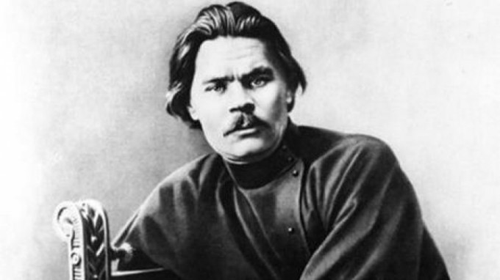
Максим Горький в поселке Горьковское (Выборгский район)
Русский писатель, прозаик, драматург. Один из самых значительных и известных в мире русских писателей и мыслителей. 5 раз номинирован на Нобелевскую премию по литературе: в 1918, 1923, два раза в 1928, 1933 гг.

Slide 14
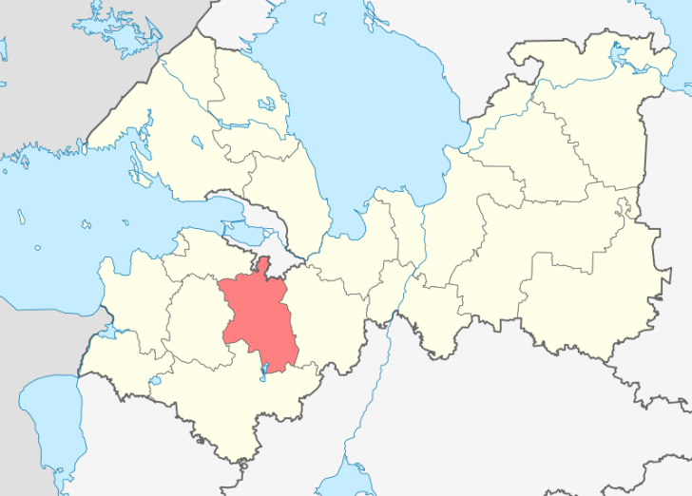
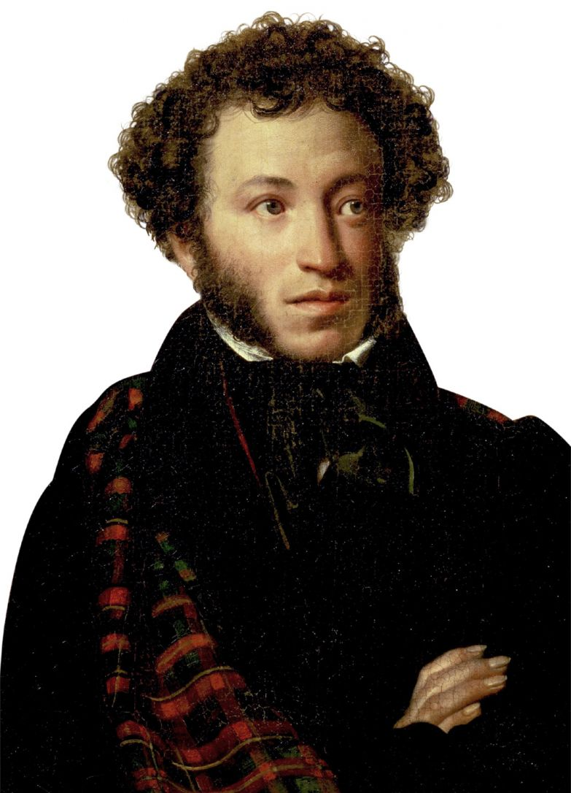
Гатчинский район
Александр Сергеевич Пушкин

Slide 15
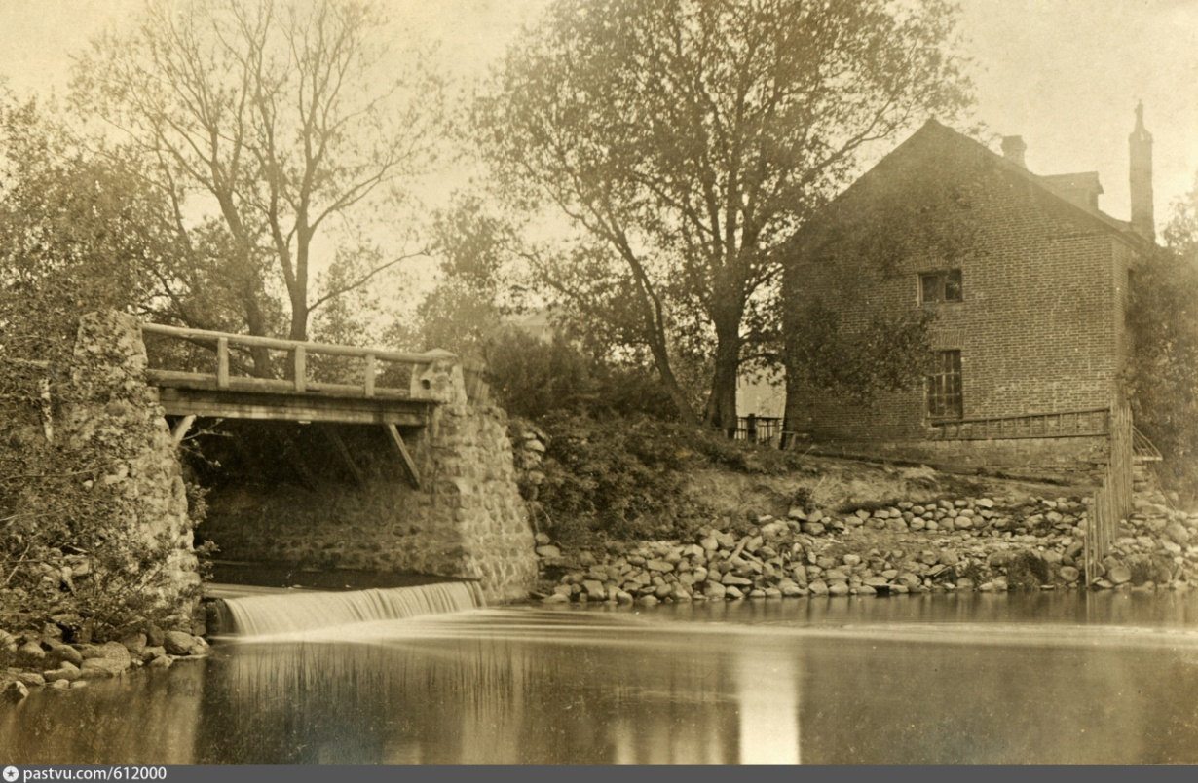
Поселок Суйда (Гатчинский район)
Имя А.С. Пушкина связано и со старинным родовым поместьем Суйдой

Slide 16
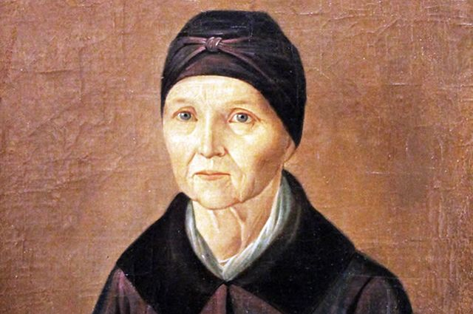
Село Воскресенское (Гатчинский район)
Арина Родионовна
Крепостная, принадлежавшая семье Ганнибалов, няня Александра Сергеевича Пушкина, кормилица его старшей сестры Ольги. А. С. Пушкин на всю жизнь сохранил к ней трогательное, любящее отношение, посвятил ей стихотворения, многократно упоминал в письмах
После публикации в 1940 году А. И. Ульянским архивных документов об Арине Родионовне во второй половине XX века в пушкинистической литературе отдельные авторы стали наделять Арину Родионовну фамилией Матвеева или Яковлева. На это другой пушкиновед высказалась так: «Появление в современной литературе о няне А. С. Пушкина фамилии Яковлева, будто бы ей принадлежавшей, ничем не обосновано

Slide 17
Поселок Сиверский (Гатчинский район)
Майков Аполлон Николаевич
Русский поэт, член-корреспондент Петербургской АН. Тайный советник

Slide 18
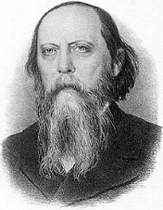
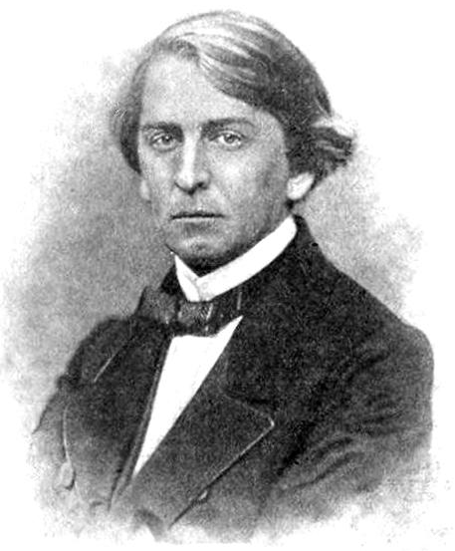
История Сиверской связана также с такими именами…
Михаил Евграфович Салтыков-Щедрин
Алексей Николаевич
Плещеев

Slide 19
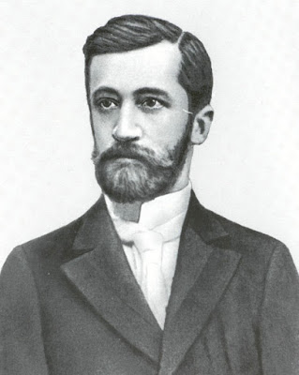
Деревня Кобрино (Гатчинский район)
Мережковский Дмитрий Сергеевич
Русский писатель, поэт, литературный критик, переводчик, историк, религиозный философ, общественный деятель. Муж поэтессы Зинаиды Гиппиус. Д. С. Мережковский, яркий представитель Серебряного века, вошёл в историю как один из основателей русского символизма, основоположник нового для русской литературы жанра историософского романа, один из пионеров религиозно-философского подхода к анализу литературы, выдающийся эссеист и литературный критик
Зинаида Гиппиус
Русская поэтесса и писательница, драматург и литературный критик, одна из видных представительниц Серебряного века. Гиппиус, составившая с Д. С. Мережковским один из самых оригинальных и творчески продуктивных супружеских союзов в истории литературы, считается идеологом русского символизма

Slide 20
Елизаветино (Гатчинский район)
Игорь Северянин
Лихачёв Дмитрий Сергеевич

Slide 21
В Гатчине с 1906 по 1919 год жил А.И. Куприн
Куприн Александр Иванович

Slide 22
Село Рождествено (Гатчинский район)
Владимир Владимирович Набоков
Русский и американский писатель, поэт, переводчик, литературовед и энтомолог. Сын политика Владимира Набокова. Был номинирован на Нобелевскую премию по литературе

Slide 23
Деревня Белогорка (Гатчинский район)
Бродский Иосиф Александрович
Русский и американский поэт, эссеист, драматург, переводчик, лауреат Нобелевской премии по литературе 1987 года, поэт-лауреат США в 1991-1992 годах. Стихи писал преимущественно на русском языке, эссеистику - на английском

Slide 24
Кингисеппский район
Русский поэт и переводчик. Вырос в Ямбурге в семье врача. Молодость провёл в Эстонии, где окончил гимназию (1924) и химическое отделение Тартуского университета (1931); по специальности химик
Участвовал в литературной жизни Эстонии, входил в Юрьевский цех поэтов
Нарциссов Борис Анатольевич

Slide 25
Кировский район
Русский советский поэт и журналист, военный корреспондент, общественный деятель. Герой Социалистического Труда. Лауреат Ленинской и Сталинской премии второй степени. Старший брат видного советского и партийного работника В. А. Прокофьева
Прокофьев Александр Андреевич

Slide 26
Ломоносовский район
Советский писатель, автор многих произведений для детей.
В своих произведениях он раскрывал мир природы и учил проникать в ее тайны. Все рассказы Бианки были написаны легким и красочным языком, доступным в первую очередь для ребенка. Наибольшую известность автору принесла знаменитая «Лесная газета», впервые изданная в 1928 году. Эту книгу он переписывал и дополнял на протяжении всей жизни. В ней описаны события, происходящие с лесными жителями в разные времена года.
Бианки Виталий Валентинович

Slide 27
Лужский район
Михаил Евграфович
Салтыков-Щедрин
Некрасов Николай Алексеевич

Slide 28
Деревня Бусаны (Лужский район)
Русский писатель, прозаик и публицист. В своём творчестве исследовал важнейшие вопросы человеческого бытия, размышляя о смысле жизни, религии, взаимоотношениях мужчины и женщины, о связи человека с природой. Своё место в литературе Пришвин определил так: «Розанов - послесловие русской литературы, я - бесплатное приложение. И всё…»
Пришвин Михаил Михайлович

Slide 29
Тихвинский район
Русская писательница и поэтесса, мемуаристка, переводчица, автор таких знаменитых рассказов, как «Демоническая женщина» и «Кефер». После революции эмигрировала. Сестра поэтессы Мирры Лохвицкой и соратника адмирала Колчака, генерала Николая Лохвицкого
Надежда Александровна Тэффи

Slide 30
Тосненский район
Русский писатель, прозаик, автор реалистических повестей.
Родился 11 апреля 1835 года в семье дьякона при Малоохтинской кладбищенской церкви в Петербурге. Согласно материалам Половцова, отец Помяловского отличался добродушием; детей воспитывал незлобивыми внушениями и советами, благодаря чему Николай рос самостоятельным в своих поступках и мыслях. Среди первых товарищей его детства были охтенские рыбаки — тонщики, с которыми он проводил много времени, часто ведя с ними долгие беседы. Немалое влияние на бойкого и смышлёного мальчика оказывало и соседнее кладбище с его невесёлыми картинами
Помяловский Николай Герасимович

Slide 31
Город Любань (Тосненский район)
Чернышевский Николай Гаврилович
Русский философ-материалист, революционер-демократ, энциклопедист, теоретик критического утопического социализма, учёный, литературный критик, публицист и писатель
Шевченко Тарас Григорьевич
Украинский поэт и писатель. Известен также как художник, прозаик, этнограф и революционер-демократ. Литературное наследие Шевченко, центральную роль в котором играет поэзия, в частности сборник «Кобзарь», считается основой современной украинской литературы и во многом литературного украинского языка

Slide 32
В 1942 году на территории Тосненского района попал в фашистский плен татарский поэт Муса Джалиль
Муса Мустафович Залилов
Советский татарский поэт и журналист, военный корреспондент. Герой Советского Союза, Лауреат Ленинской премии. Член ВКП с 1929 года

Slide 33
Литературные места Петербурга

Slide 34
Кабаре «Бродячая собака»
Кабаре «Бродячая собака» – первое ночное литературно-артистическое кабаре в России. Завсегдатаями этого заведения были знаменитые поэты (Ахматова, Гумилев, Кузьмин, Маяковский, Северянин), известные режиссеры (Мейерхольд, Евреинов), художники (Судейкин, Кульбин) писатели (Тэффи, Аверченко, Толстой). Кабаре было открыто Борисом Прониным в 1911 году и просуществовало всего четыре года

Slide 35
Гороховая улица
Кто только не прогуливался по Гороховой улице! Гончаровский Обломов, Вера Павловна из романа Чернышевского «Что делать?», Рогожин, Пиковая дама, даже бедняк Макар Девушкин из «Бедных людей» Достоевского был частным гостем этой улицы и размышлял о ее шумности и ярком изобилии красок

Slide 36
Дом Пиковой дамы
После публикации повести «Пиковая дама», Пушкин напишет, что многие заметили сюжетную и типологическую близость между княгиней Натальей Петровной Голицыной и его героиней. Княгиня прожила до 94 лет, была известного рода и необыкновенная красавица. По слухам, она действительно обладала картежной тайной – мистик Сен-Жермен передал ей секрет после того, как она проиграла большую сумму денег графу Орлеанскому

Slide 37
Летний сад
Прекрасный Летний сад был «огородом» Пушкина, в котором он прогуливался в туфлях на босу ногу, когда жил неподалеку – в доме Оливье на Пантелеймоновской улице. Именно здесь в детстве гулял и его герой Евгений Онегин. Раскольников, решаясь на преступление, размышлял о том, что было бы здорово, если бы Летний сад обогащал воздухом и фонтанной свежестью запыленный город, тоскующий по свободе и чистоте

Slide 38
Мемориальный Музей-лицей
В Императорском Царскосельском лицее Александр Пушкин воспитывался с 1811 по 1817 год. Именно здесь, на экзамене при переходе с младшего курса на старший, 14-летний поэт прочитал свое стихотворение «Воспоминания в Царском Селе». Оно было отмечено Гавриилом Державиным. Первый лицейский выпуск подарил Пушкину друзей, с которыми он сохранял теплые отношения до конца жизни
Сегодня в Лицее восстановлена обстановка, которая была здесь в годы учебы Пушкина: Большой зал, библиотека с подлинными книгами, классы и спальни лицеистов, квартира гувернера и учителя рисования Сергея Чирикова. Рядом с музеем установлен памятник Пушкину работы скульптора Роберта Баха 1900 года

Slide 39
Музей-квартира Пушкина на Мойке
Квартира на Мойке стала последним пристанищем Пушкина. В кабинете на Мойке Пушкин готовил к выпуску журнал «Современник», редактировал «Евгения Онегина», завершал роман «Капитанская дочка». Сюда смертельно раненного поэта привезли после дуэли с Жоржем Дантесом. После смерти Пушкина его вдова с детьми покинула квартиру и больше сюда не возвращалась

Slide 40
Место дуэли Пушкина на Черной речке
Дуэль Пушкина и Дантеса была вызвана слухами о неверности Натальи Гончаровой и анонимными письмами, отправленными поэту. Это был уже второй вызов, сделанный Александром Сергеевичем французу – первая дуэль не состоялась, потому что Дантес породнился с Пушкиным, женившись на сестре Натальи Гончаровой – Екатерине. Несмотря на существовавший запрет дуэлей, для Пушкина они были не в новинку – исследователи насчитывают около 29 состоявшихся и несостоявшихся дуэлей поэта

Slide 41
Коломна
В начале XIX века Коломна представляла собой окраину Петербурга и мало вписывалась в городской ансамбль. Родители Пушкина недорого снимали семь комнат в самом конце набережной реки Фонтанки. Пушкин жил здесь с 1817 по 1820 год и посвятил этому месту поэму «Домик в Коломне». Сюда же он поселил своего Евгения из поэмы «Медный всадник». Гоголевский ростовщик, портрет которого приносил всем людям несчастья, жил именно в Коломне, а также здесь находилась тесная каморка Акакия Акакиевича Башмачкина

Slide 42
Дом Мурузи
На Литейном проспекте, 24 есть дом, в котором в свое время жили Дмитрий Мережковский, Зинаида Гиппиус и Иосиф Бродский. Это Дом Мурузи, построенный в неомавританском стиле в семидесятые годы XIX века. Сложный для понимания, играющий словами, Бродский становится чуточку ближе, когда удается подышать с ним одним воздухом и уловить повествовательную интонацию его стихов, рисующих эпическую картину мира

Slide 43
Литераторские мостки
На Волковском кладбище находится большой участок захоронений, носящий название «Литераторские мостки». Кладбище имеет статус действующего, и на участке «Литераторские мостки» продолжаются захоронения праха выдающихся людей в области науки и искусства

Slide 44
Список литературы
1. Анциферов Н.П. «Непостижимый город..»: Душа Петербурга. Петербург Достоевского. Петербург Пушкина. – СПб.: 1991.
2. Калуцков В.Н. Литературная география как научный предмет и как учебная дисциплина // Вестник Московского университета. Серия 19. Лингвистика и межкультурная коммуникация. – М.: 2015. – №4. – С. 67-79.
3. Максаковский В.П. Литературная география: географические образы в русской художественной литературе: Кн. для учителя. – М.: 2006.
4. Петров А.Ю. Элементы литературной географии на уроках краеведения и географии Ленинградской области // Вопросы педагогики. – 2019. – №7. – С. 84-87.

